Slide 1




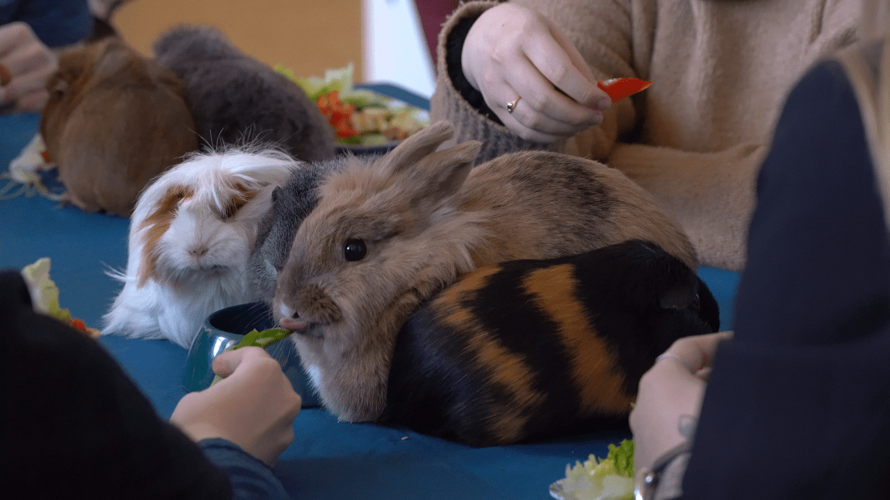
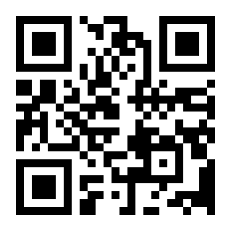

Atelier
Médiation animale
26 septembre 2025 de 13h30 à 14h30
Réservation:
https://u2l.fr/dlui0z
Places limitées
BU Ingénieurs ENIM
1 Route d’Ars-Laquenexy -METZ
03 72 74 11 05 | bu.univ-lorraine.fr

